Slide 1


StatefulSets Kubernetes
Que son y su diferencia con el despliegue normal
Pablo Maya Villegas

Slide 2
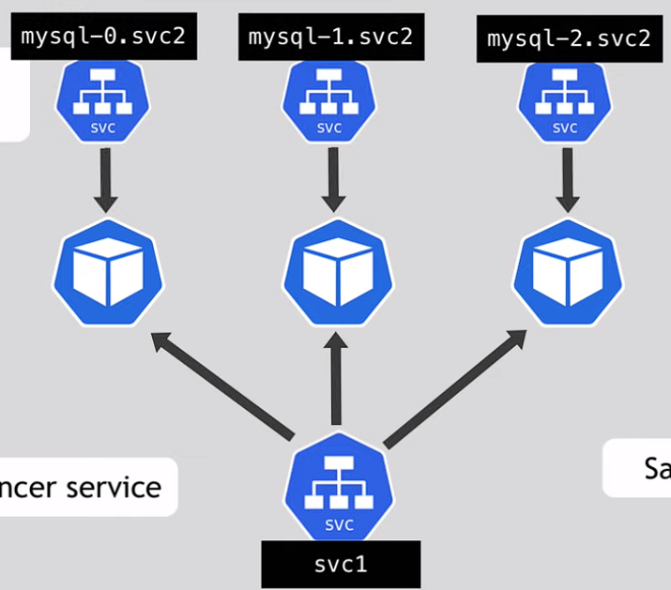
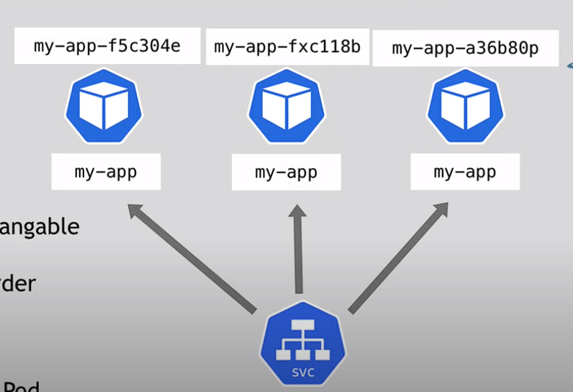
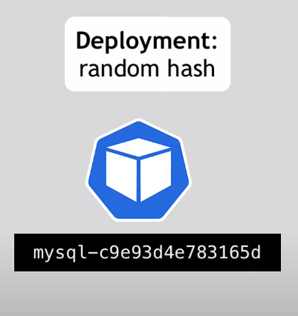
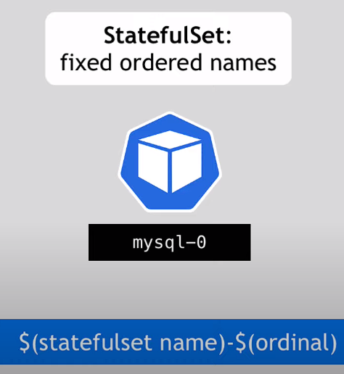
¿Que los diferencia?
Cada nodo tiene un ID único y unos datos de “estado”.
El load balancer puede distribuir la carga normal o recibir una petición a un Pod especifico.
Cada Pod tiene su dirección DNS propia.
StatefulSets se utiliza para el majeo de datos.

Slide 3
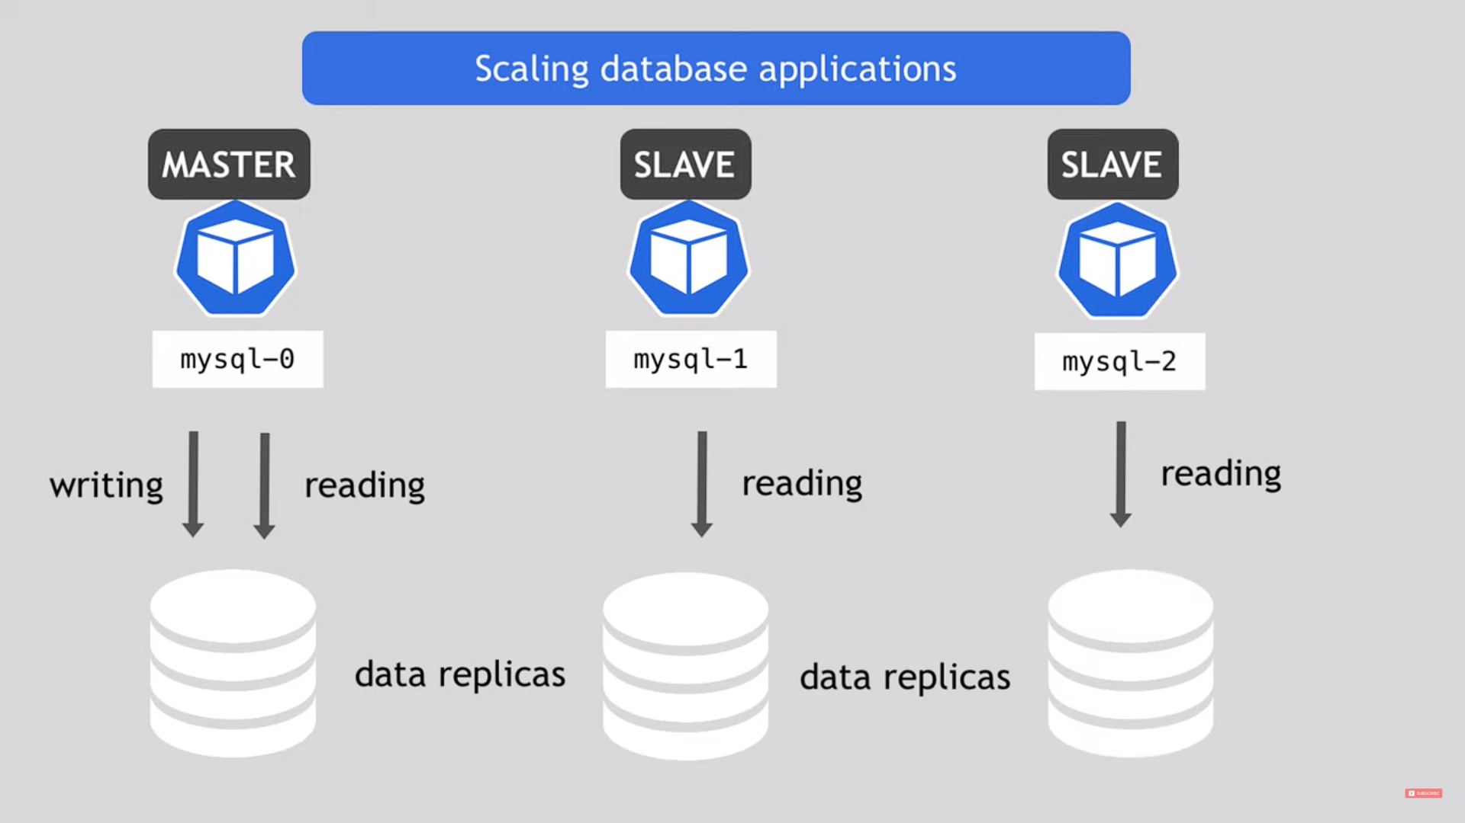
¿Para qué sirve?
Principalmente para garantizar una integridad de datos.
Solo un Pod es el maestro, el que puede escribir los datos, los otros solo pueden hacer lectura y sincronizar sus datos con el del Master.
Para poder garantizar la jerarquía son necesarios los IDs únicos y unas reglas de replicación nuevas.

Slide 4
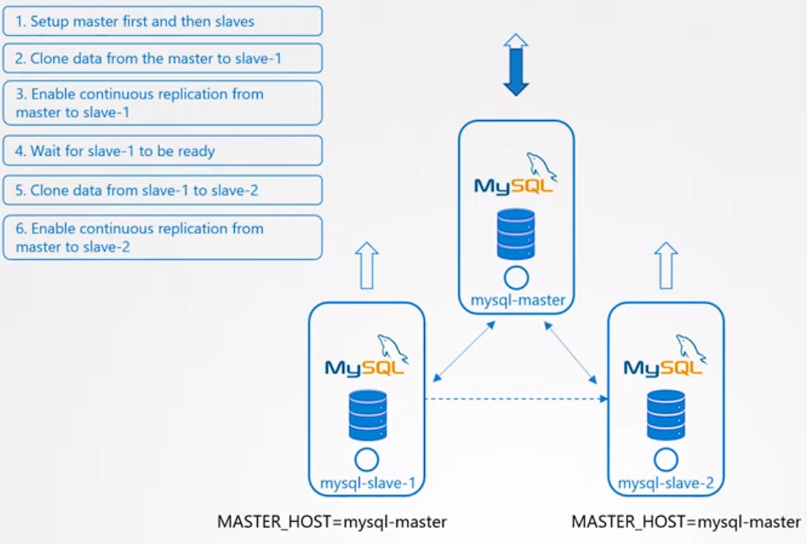
¿Cómo es la replicación?
El primero debe ser el Maestro.
El primer esclavo clona los datos del maestro, y sigue sincronizando sus datos con él
El segundo esclavo clona los datos del esclavo anterior a él, y sigue sincronizando sus datos con el maestro.

Slide 5
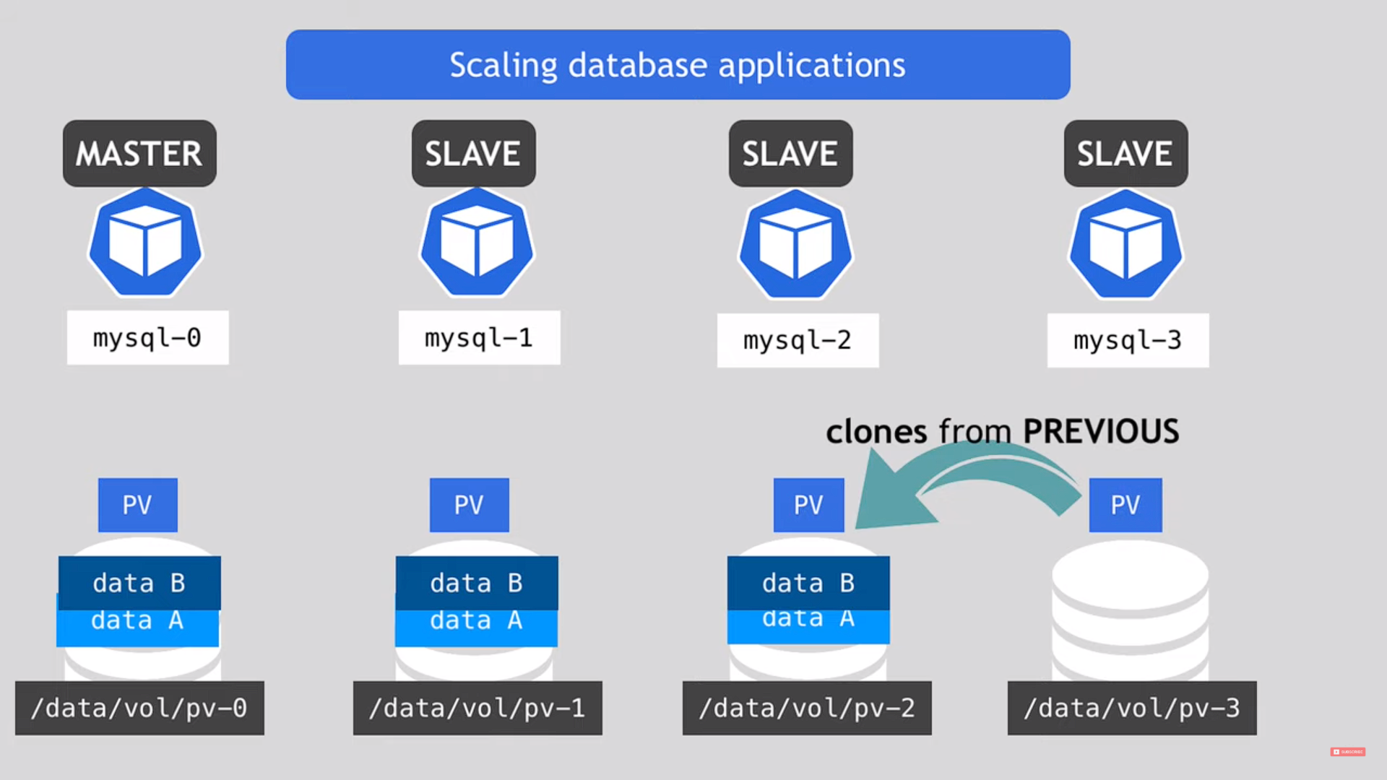
¿Cómo es la replicación?
Solo puede estar en despliegue un Pod a la vez, y se debe confirmar que ya está funcional para desplegar uno nuevo.
Cuando hay un nuevo Pod debe seguir la línea jerarquía, y cuando se quiere remover replicas se deben remover los del número más alto, no se pueden remover o insertar en la mitad.

Slide 6
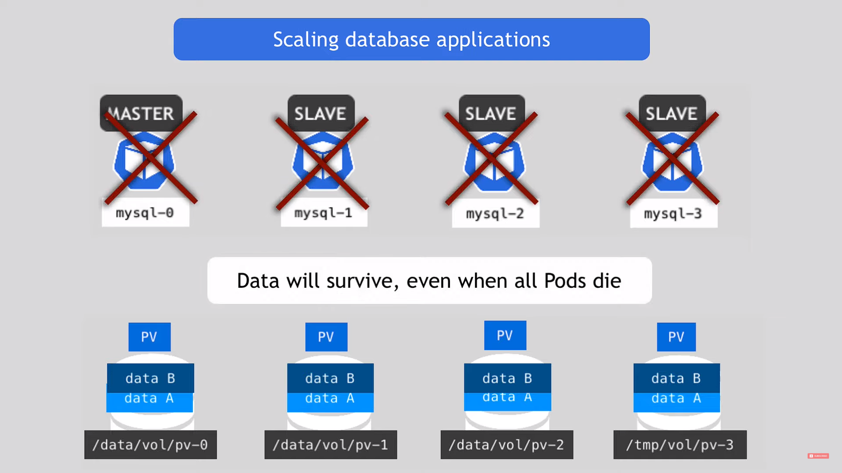
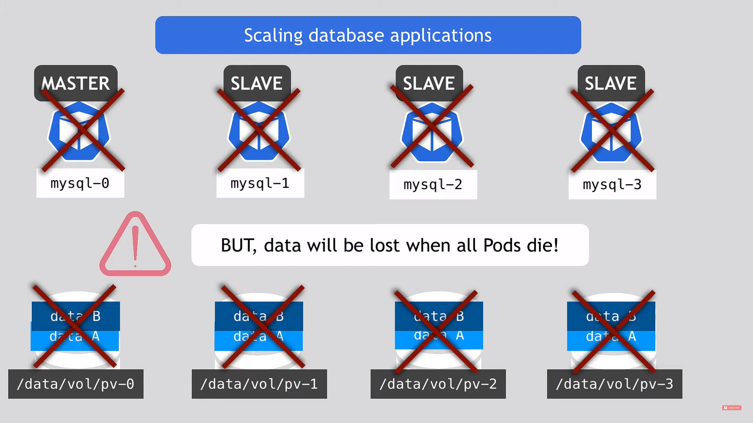
¿Debilidades?
Si todas las Pods se mueren al mismo tiempo se pierden los datos, por lo que se necesitan otras medidas de persistencia.
El costo aumenta.
La complejidad aumenta.

Slide 7
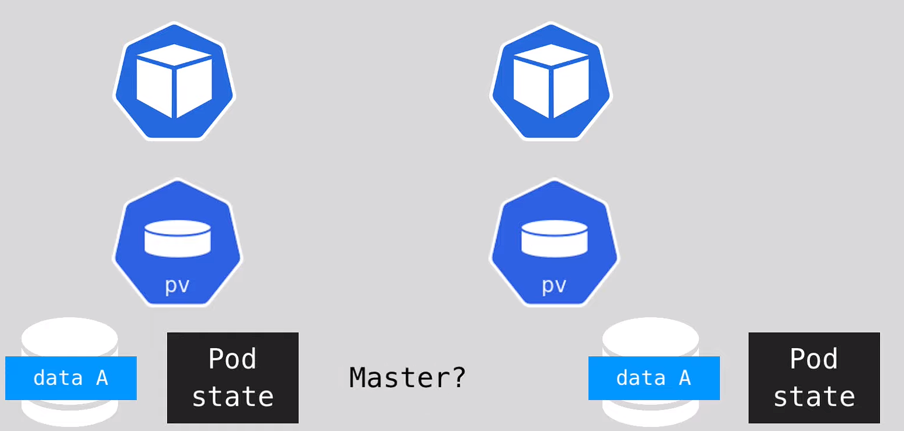
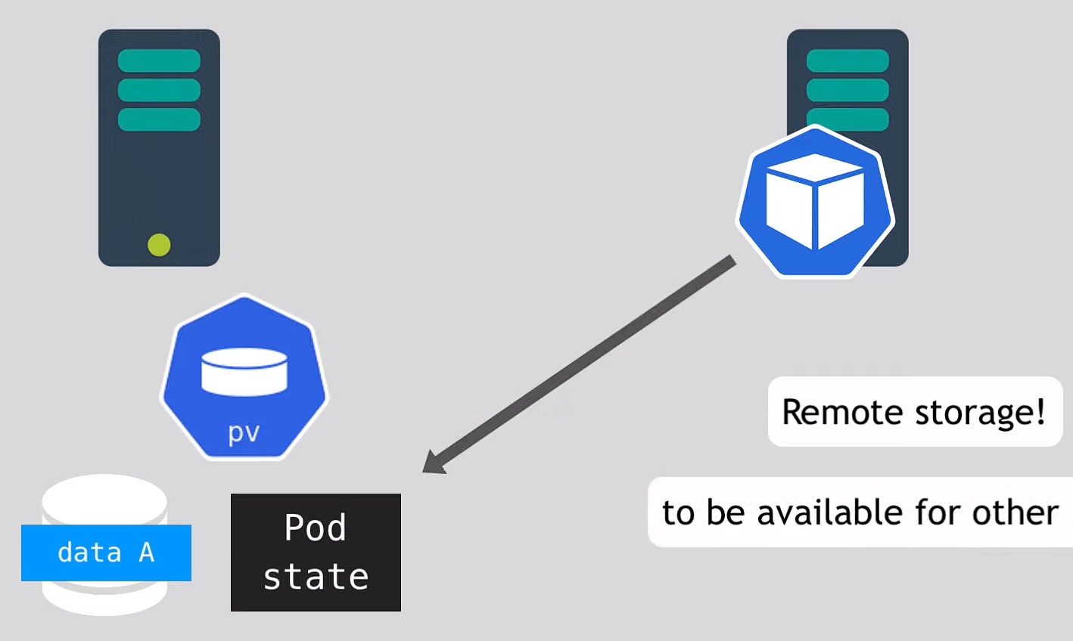
¿Qué estados tiene un Node?
¿Es este el maestro o quien es el maestro?
¿Qué Pod le corresponde al nodo?
¿Qué datos le corresponden al nodo?
De esta forma, aunque estén en distintos servidores o se reemplacen las partes, se mantienen las conexiones.

Slide 8
Referencias
https://kubernetes.io/docs/concepts/workloads/controllers/statefulset/
https://youtu.be/pPQKAR1pA9U?si=b7Vjn2Wnwt4pFK1J
https://youtu.be/Vrxr-7rjkvM?si=FripOVN4oMNgdpqy
https://youtu.be/cNh1CouQCWc?si=4hGuXKR5dixdfb0W
https://youtu.be/hxpGC19PzwI?si=qbCHPUFOFTsgEGCp
https://youtu.be/MQZ-WXZbU4w?si=EjHVPh2ohTJ4vjAE
https://youtu.be/eUa-IDPGL-Q?si=2nhW9EmNkSHqGyVR

